Slide 1




Първи стъпки в кодирането
Да напишем първата си програма със C++ и Visual Studio
Основи на
програмирането
СофтУни
трейнърски екип
Софтуерен университет
http://softuni.bg

Slide 2

Съдържание
Какво означава да програмираме?
Първа програмка със C++ и Visual Studio
Да направим конзолна програма
Създаване на конзолна C++ програма
Стартиране на програмата
Тестване в judge системата

Slide 3
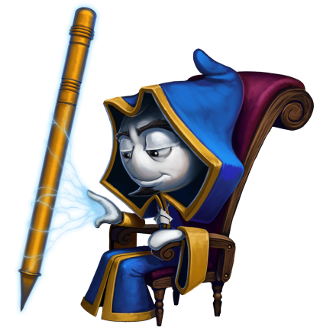


Какво означава "да програмираме"?

Slide 4
Какво означава "програмиране"?
Да даваме команди на компютъра – да "комуникираме"
Командите се подреждат една след друга
В поредица, те образуват "компютърна програма"

Slide 5
Как комуникираме?

Slide 6
Начин на комуникация
Добрый день!
Dobrý deň!
Добър ден!
Dobrý den!
руски
словашки
български
чешки

Slide 7
Начин на комуникация (2)
God dag!
God dag!
Guten Tag!
God dag!
шведски
норвежки
немски
датски

Slide 8
Начин на комуникация (3)
for(int i = 0; i <= 10; i++)
for(int i = 0; i < length; i++)
C#
C++

Slide 9
Начин на комуникация (4)
for(int i = 0; i <= 10; i++)
for(let i = 0; i <= 10; i++)
Java
JavaScript

Slide 10
Програмиране
Програмите се пишат на език за програмиране
Например C#, Java, JavaScript, Python, PHP, C, C++, …
Използва се среда за програмиране (например IntelliJ IDEA)

Slide 11
Демонстрация на живо

Slide 12
Примерна изпитна задача
Напишете програма, която въвежда число N (1 ≤ N ≤ 100) и печата коледна елха с размер N като в примерите по-долу:
N = 1
|
* | *
N = 2
|
* | *
** | **
N = 3
|
* | *
** | **
*** | ***
N = 4
|
* | *
** | **
*** | ***
**** | ****
N = 5
|
* | *
** | **
*** | ***
**** | ****
***** | *****
Пращане на решения: https://judge.softuni.bg/Contests/Practice/Index/533#3

Slide 13
Примерна изпитна задача – решение
#include "stdafx.h"
#include <iostream>
#include <string>
using namespace std;
int main() {
int number;
cin >> number;
for (int i = 0; i <= number; i++) {
cout << string(number - i, ' ');
cout << string(i, '*');
cout << " | ";
cout << string(i, '*');
cout << string(number - i, ' ') << endl;
}
}

Slide 14
Компютърни програми
Програма == последователност от команди
Съдържа команди, пресмятания, проверки, повторения, …
Програмите се пишат в текстов формат
Текстът на програмата се нарича сорс код
Сорс кодът се компилира до изпълним файл
Например Program.cpp се компилира до Program.exe
Или се изпълнява директно
Например JavaScript сорс кодът се изпълнява от уеб браузъра

Slide 15
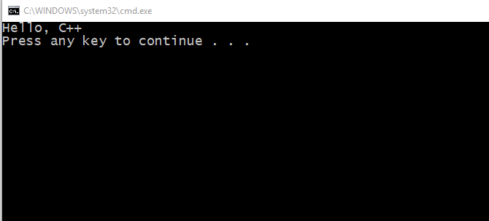
Да направим конзолна програмка

Slide 16
Среда за разработка
За да програмирате, ви трябва среда за разработка
Integrated Development Environment (IDE)
За C++ →
Visual Studio за Windows
Xcode за Mac OS X
Eclipse за Linux, Mac OS X, Windows
CLion(платен) за Linux, Mac OS X, Windows
за Java → IntelliJ IDEA
за PHP → PHP Storm

Slide 17
Среда за разработка
Инсталирайте си Microsoft Visual Studio Community 2017
https://visualstudio.com/products/visual-studio-community-vs
Може и по-стара версия на Visual Studio, но не се препоръчва
Алтернативна среда за разработка (online)
C# – .NET Fiddle - https://dotnetfiddle.net/
Java – https://www.compilejava.net/
JavaScript – може директно в конзолата на браузър
C++ – https://ideone.com/

Slide 18
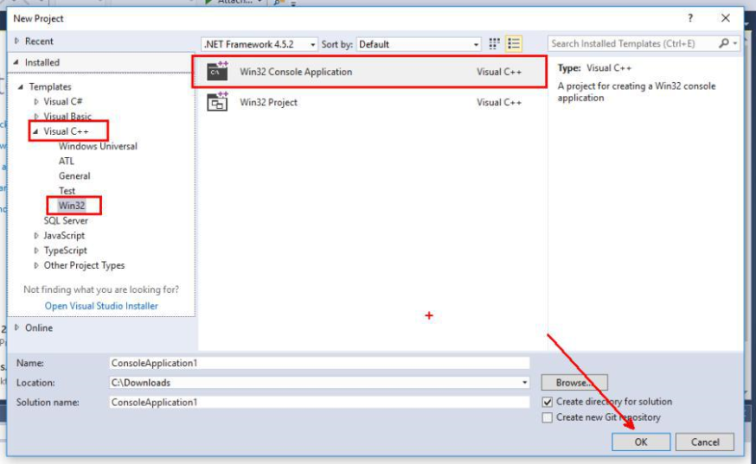
Създаване на конзолна програма
Стартирайте Visual Studio
Нов конзолен проект – [File]→ [New] → [Project] → [Visual C++] → [Console Application]

Slide 19
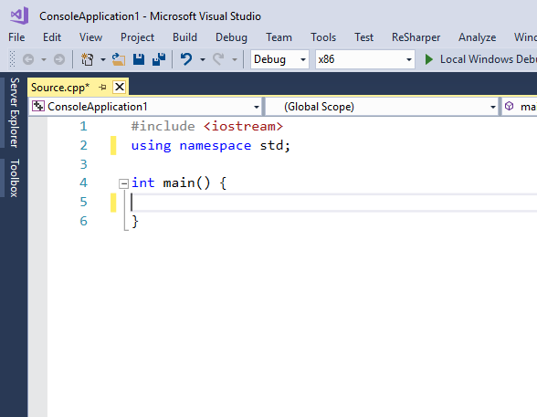
Писане на програмен код
Сорс кодът на програма се пише в секцията int main(){}
Между отварящата и затварящата скоба { }
Натиснете [Enter] след отварящата скоба {
Кодът на програмата се пише отместен навътре

Slide 20
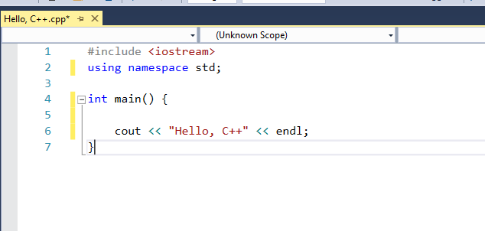
Писане на програмен код (2)
Напишете следния код:
cout << "Hello, C++" << endl;

Slide 21
Втори начин за изписване на “Hello, C++”
#include <stdio.h>
int main ()
{
puts ("Hello, C++");
}

Slide 22
Стартиране на програмата
За стартиране на програмата натиснете [Ctrl + F5]
Ако няма грешки, програмата ще се изпълни
Резултатът ще се изпише на конзолата (в черния прозорец):

Slide 23
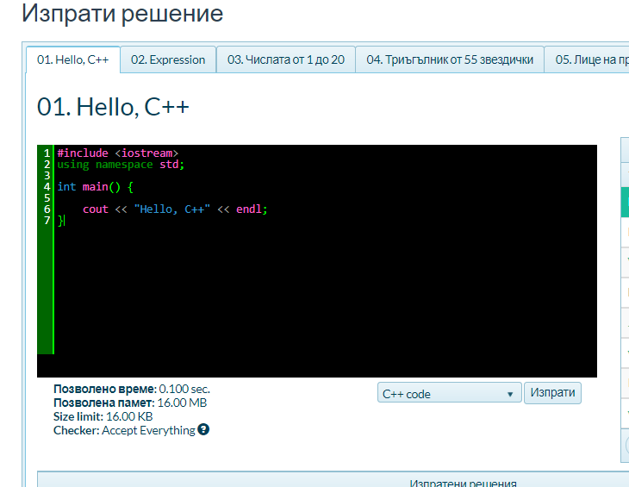
Тестване на програмата в Judge
Тествайте кода си в онлайн judge системата:
https://judge.softuni.bg/Contests/Practice/Index/528#0

Slide 24



Типични грешки в C++ програмите
Писане извън тялото на int main(){} метода:
Бъркане на малки и главни букви:
Липса на ; в края на всяка команда(не го подчертава, но програмата не може да се компилира)

Slide 25




Липсваща кавичка "
Липсваща диамантена скоба(без значение при коя от командите)
Липсваща буква l при последната команда

Slide 26
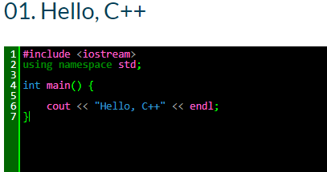
Конзолни програмки със C++
Упражнения в клас (лаб)

Slide 27

Какво научихме днес?
Програмиране означава да пишеш команди за компютъра
Компютърна програма е поредица команди
Използва се език за програмиране (например C++) + среда за разработка (например Visual Studio)
На C++ командите се пишат в частта int main(…)
Печатаме със cout << “ ” << endl;, стартираме с [Ctrl+F5]
int main() {
cout << "Hello, C++" << endl;
}

Slide 28







Първи стъпки в кодирането
https://softuni.bg/courses/programming-basics/

Slide 29

Лиценз
Настоящият курс (слайдове, примери, видео, задачи и др.) се разпространяват под свободен лиценз "Creative Commons Attribution-NonCommercial-ShareAlike 4.0 International"
Благодарности: настоящият материал може да съдържа части от следните източници
Книга "Основи на програмирането със C#" от Светлин Наков и колектив с лиценз CC-BY-SA

Slide 30




Безплатни обучения в СофтУни
Фондация "Софтуерен университет" – softuni.org
Софтуерен университет – качествено образование, професия и работа за софтуерни инженери
softuni.bg
СофтУни @ Facebook
facebook.com/SoftwareUniversity
СофтУни форуми – forum.softuni.bg

